Slide 1
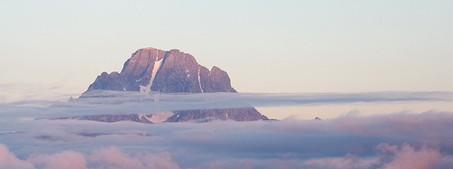

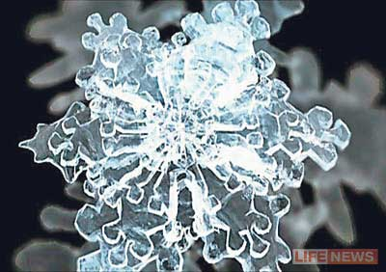
Свойства воды:
существует в трёх основных состояниях — жидком, газообразном и твёрдом и приобретать различные формы, которые могут одновременно соседствовать друг с другом: водяной пар и облака в небе, морская вода и айсберги,
ледники и реки на поверхности земли

